Slide 1


DHCP / SAMBA
RELATÓRIO TP-1 SISTEMAS OPERATIVOS II
GRUPO 6
DIOGO CASTRO A035179
JOÃO PAULO CARVALHO A035140
MARCO MARTINS A035177

Slide 2

Objetivos parte 1
Os Objetivos foram:
-Uma máquina como servidor DHCP
-Três máquinas como clientes (Linux e Windows)

Slide 3
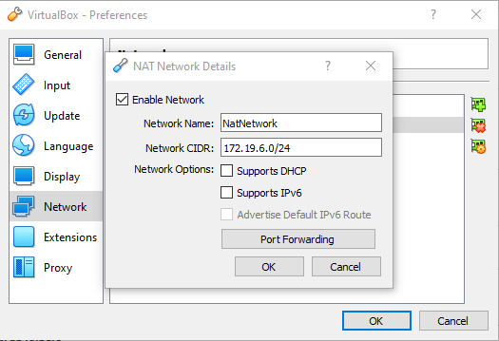
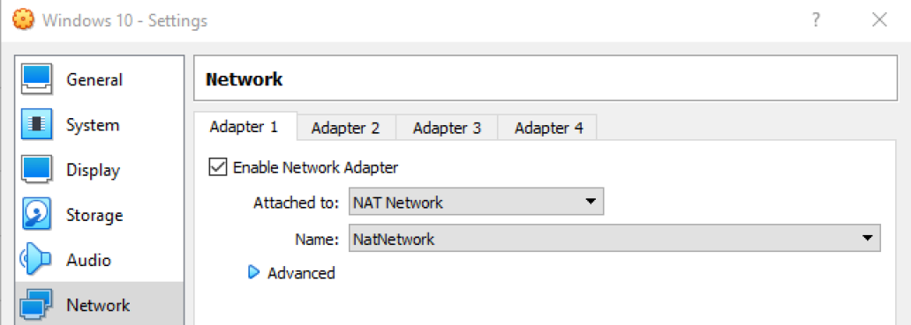
Parte 1 - Dhcp
CONFIGURAÇÃO VIRTUALBOX
CONFIGURAÇÃO VIRTUALBOX
Em primeiro lugar, temos de configurar o virtualbox para que as máquinas virtuais utilizem a mesma network entre si.
Após criar a network, basta definir em cada máquina cliente que irá ser usada uma NAT Network e colocar a network anteriormente criada.

Slide 4
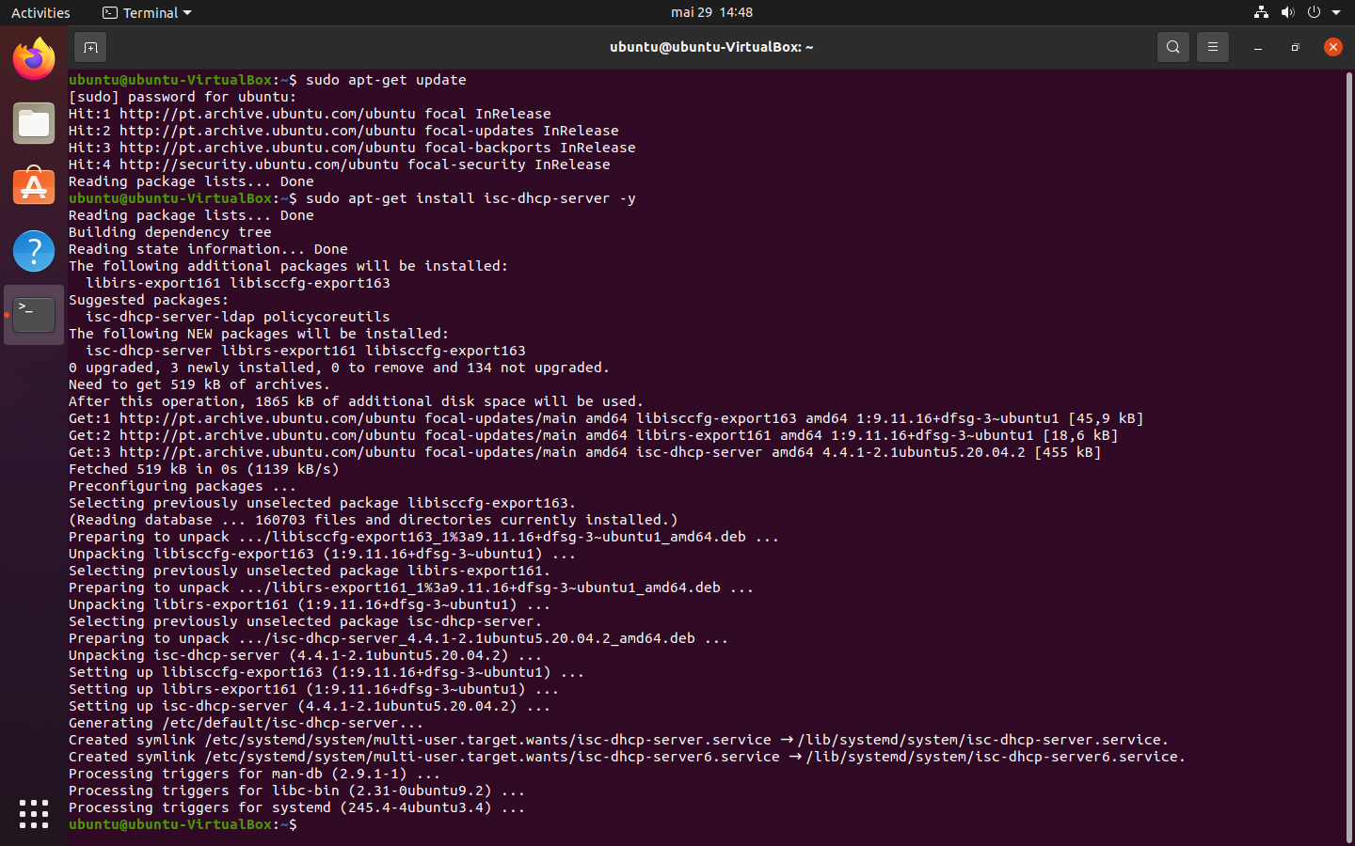
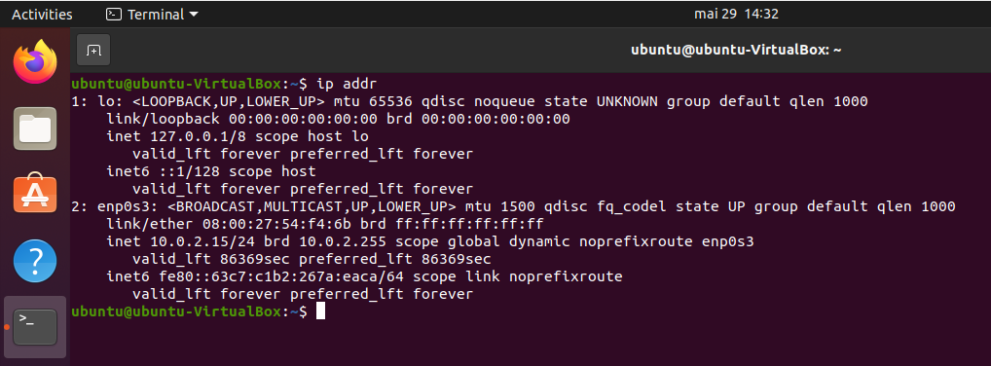
Parte 1 - Dhcp
INSTALAÇÃO DHCP
CONFIGURAÇÃO DHCP
Tendo a instalação do DHCP concluída, iremos começar a configurar as opções de rede da máquina servidor e quais configurações as máquinas cliente irão receber.
Em primeiro lugar devemos dizer à máquina servidor quais as suas configurações, bem como o seu ip, default gateway, entre outras. Para isto devemos conhecer qual a interface de rede que está a ser utilizado.
Através do comando ip addr obtemos essa informação.
Após a configuração inicial podemos partir agora para a instalação do DHCP na máquina servidor.
Para tal devemos começar por usar o apt-get update para verificar se existe algum update disponível e de seguida instalar o DHCP server através do comando apt-get install isc-dhcpserver –y.

Slide 5
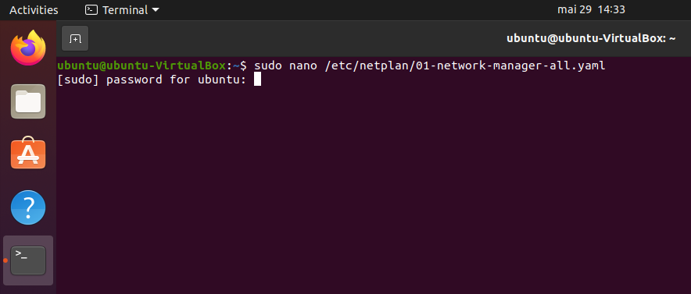
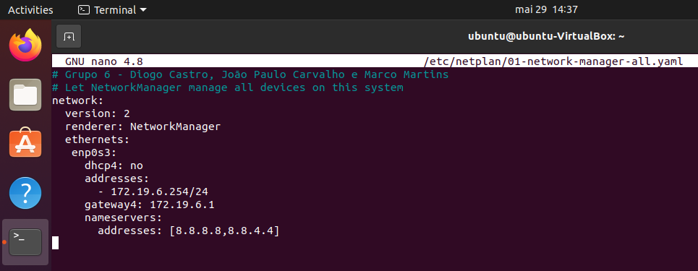
Parte 1 - Dhcp
CONFIGURAÇÃO DHCP
CONFIGURAÇÃO DHCP
Para dar continuidade, navegando até ao ficheiro /etc/netplan/01-networkmanager-all.yaml e utilizando o nano para escrever no ficheiro, iremos configurar as definições do servidor.
É agora que iremos utilizar a informação acerca da interface de rede para aplicarmos as configurações. O dhcp4:no indica que o ip não será por dhcp e sim estático como é pretendido. Esse é definido na parte addresses.
O gateway4 serve para definir o default gateway.

Slide 6
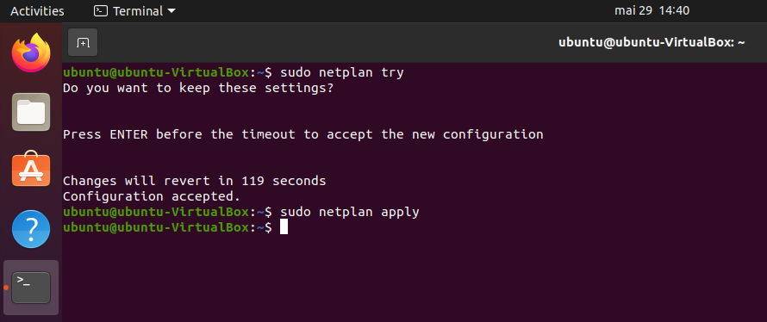
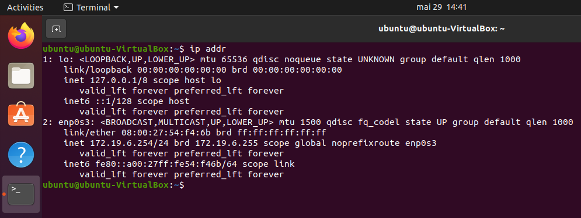
Parte 1 - Dhcp
CONFIGURAÇÃO DHCP
CONFIGURAÇÃO DHCP
Concluído a parte do netplan, usamos o comando netplan try para testar as configurações.
Caso não seja apresentado nenhum erro, significa que as configurações estão corretas e podemos então usar o netplan apply para aplicar.
Utilizando novamente o comando ip addr, verificamos que as configurações efetuadas encontram-se corretamente aplicadas na interface de rede da máquina servidor.

Slide 7
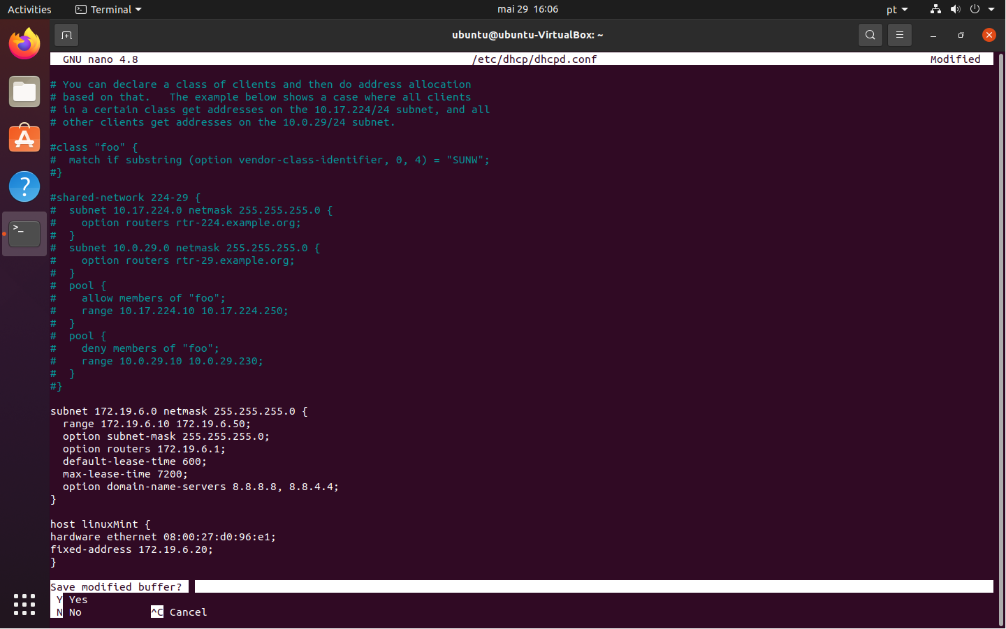
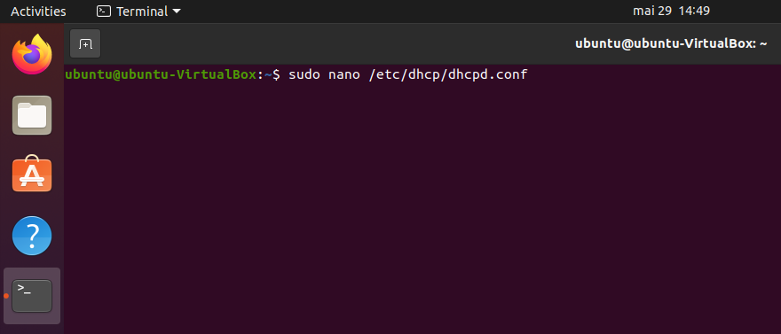
Parte 1 - Dhcp
CONFIGURAÇÃO DHCP
CONFIGURAÇÃO DHCP
Agora iremos editar o ficheiro /etc/dhcp/dhcpd.conf. É neste que devemos configuar quais as definições de rede das máquinas cliente.
No ficheiro efetuamos as seguintes configurações para obedecer ao enunciado do trabalho, definindo o ip, a máscara de rede, o range de ips, bem como reservar um ip para um mac address.

Slide 8
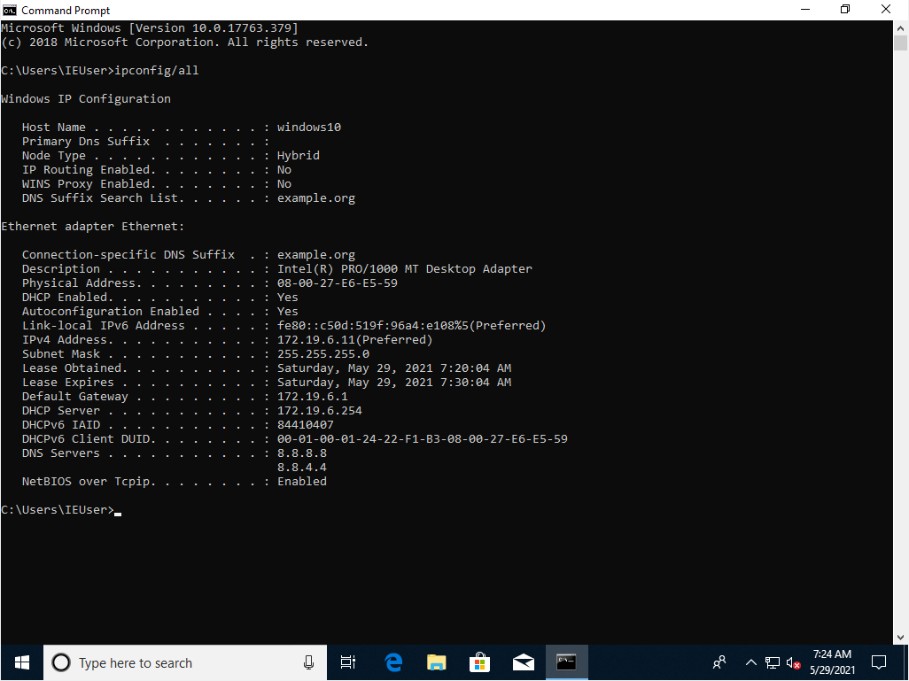
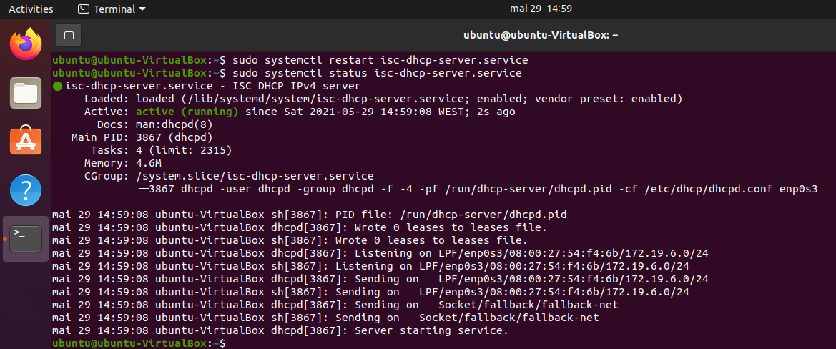
Parte 1 - Dhcp
CONFIGURAÇÃO DHCP
CONFIGURAÇÃO DHCP
Por fim basta executar o comando systemctl restart isc-dhcp server.service para reiniciar o serviço dhcp e executar o systemctl status iscdhcp-server.service para confirmar que o serviço se encontra ativo sem erros
Para concluir basta verificar os ips das máquinas cliente e verificar se estão na rede correta.
Como podemos confirmar, todas as máquinas estão com os seus ips da rede e na ultima imagem, que corresponde ao linux Mint onde atribuimos o ip especifico para o seu mac address.

Slide 9
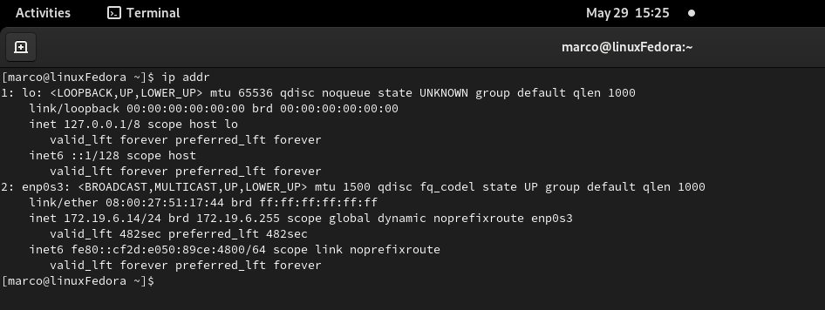
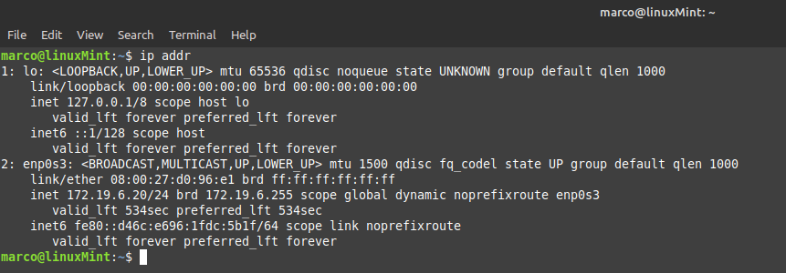
Parte 1 - Dhcp
CONFIGURAÇÃO DHCP
CONFIGURAÇÃO DHCP

Slide 10
Resumo
Em suma, nesta primeira parte, o objetivo do trabalho era implementar uma topologia de rede.

Slide 11

Objetivos da parte 2
Os Objetivos foram:
-Distribuição dos utilizadores por grupos (mínimo 3 grupos com 2 utilizadores cada).
-Descrição dos recursos a que cada utilizador/grupo deverá ter acesso.
-Partilha de uma impressora (física, ou virtual (PDF)).

Slide 12
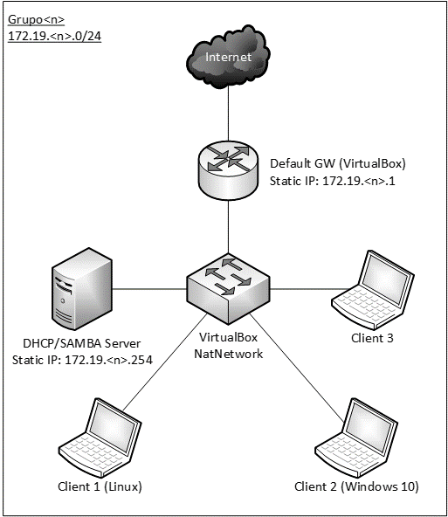

Descrição dos recursos a que cada utilizador terá acesso

Slide 13
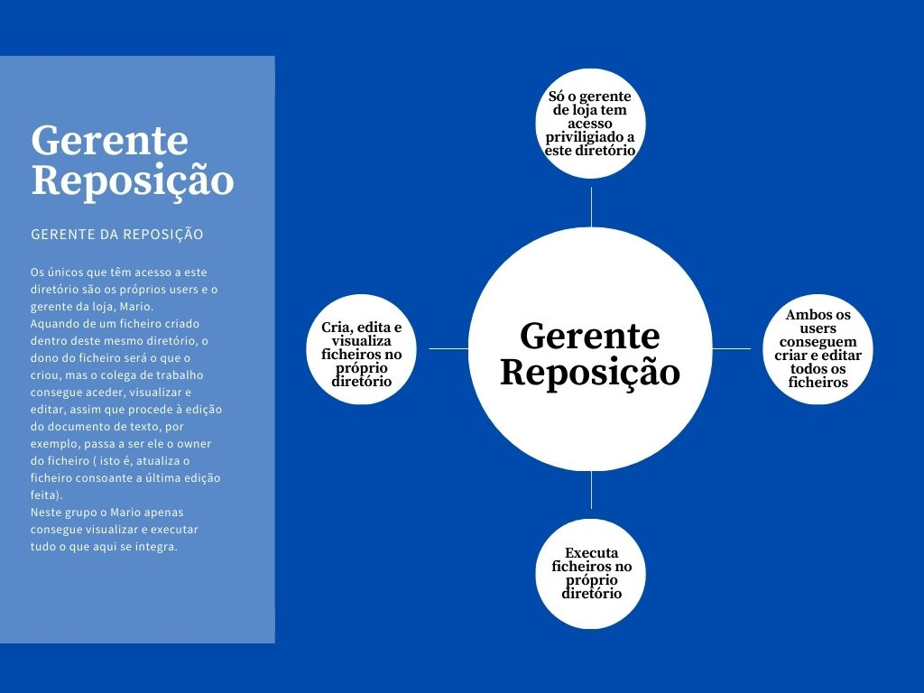
Descrição dos recursos a que cada utilizador terá acesso

Slide 14

Descrição dos recursos a que cada utilizador terá acesso

Slide 15

Descrição dos recursos a que cada utilizador terá acesso

Slide 16
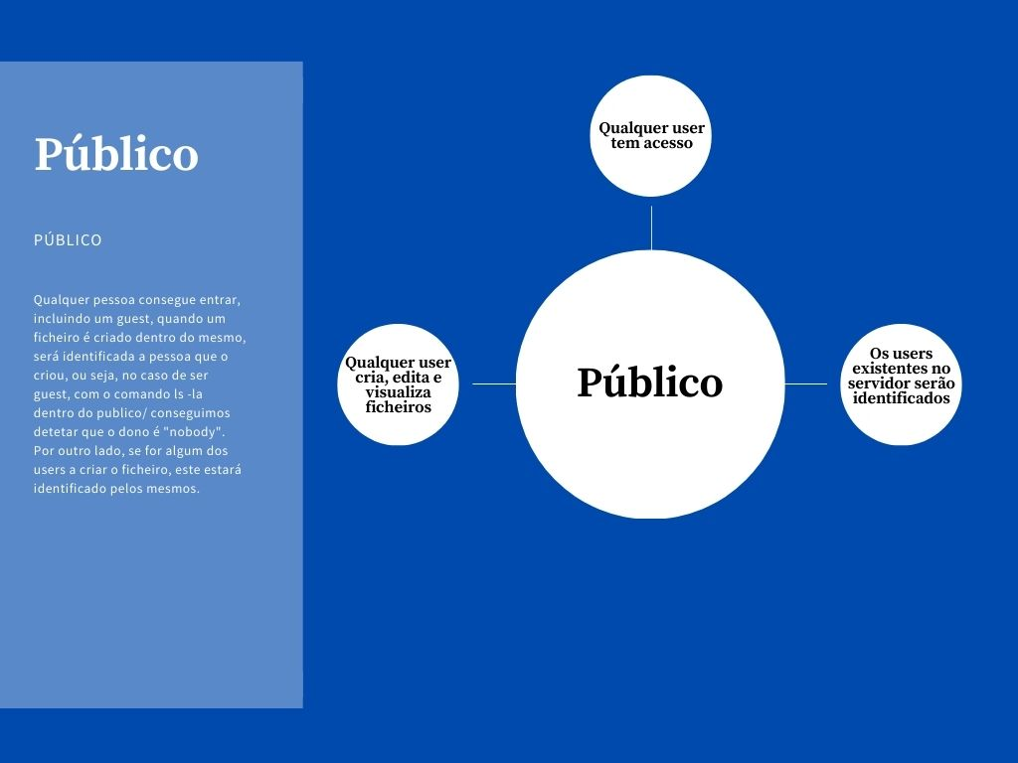
Descrição dos recursos a que cada utilizador terá acesso

Slide 17
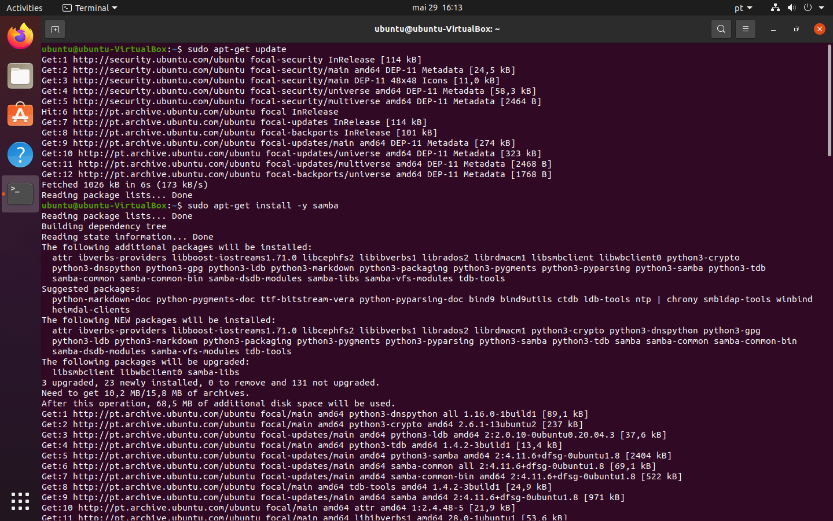
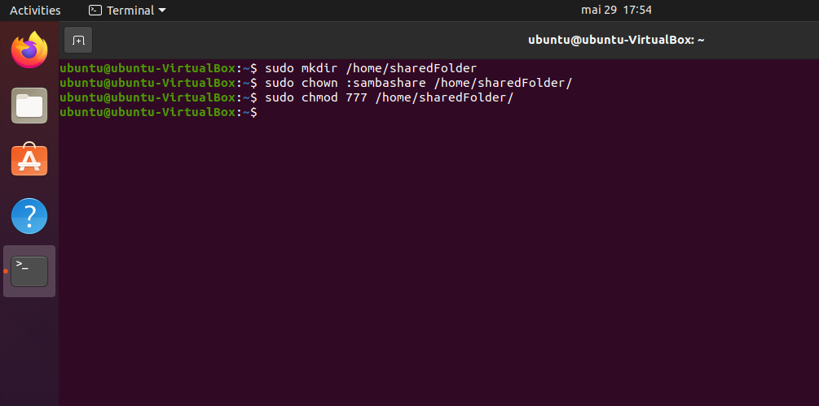
Parte 2 - samba
Update e instalação do samba
Configuração Samba
Da mesma maneira que fizemos na parte 1, iremos começar por utilizar o apt-get update de modo a verificar se existem updates e de seguida aptget install samba para começar a instalação.
Em primeiro lugar, começamos por criar a sharedFolder, a pasta mãe onde iriamos colocar as restantes pastas, separadas por funções.

Slide 18
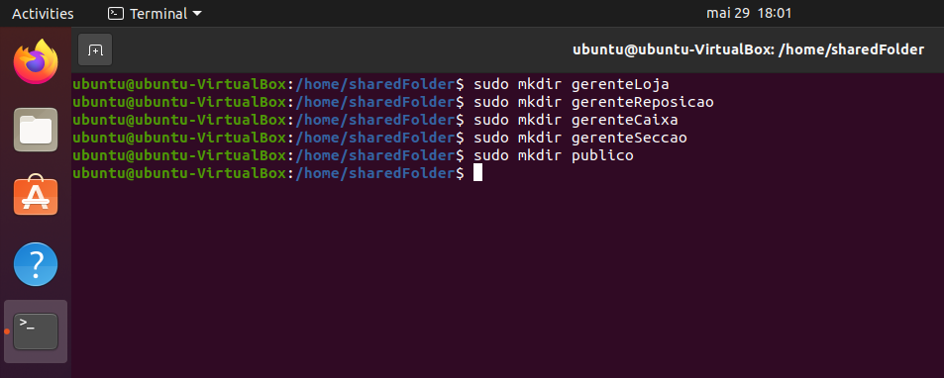
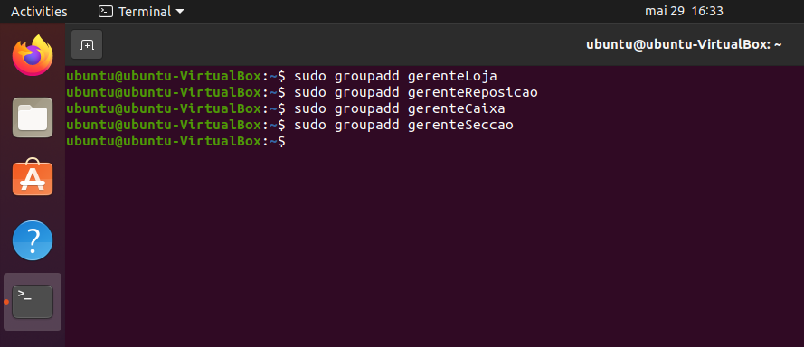
Parte 2 - samba
Configuração Samba
Configuração Samba
De seguida partimos para a criação das pastas, dos grupos e da atribuição do grupo à respetiva pasta.

Slide 19
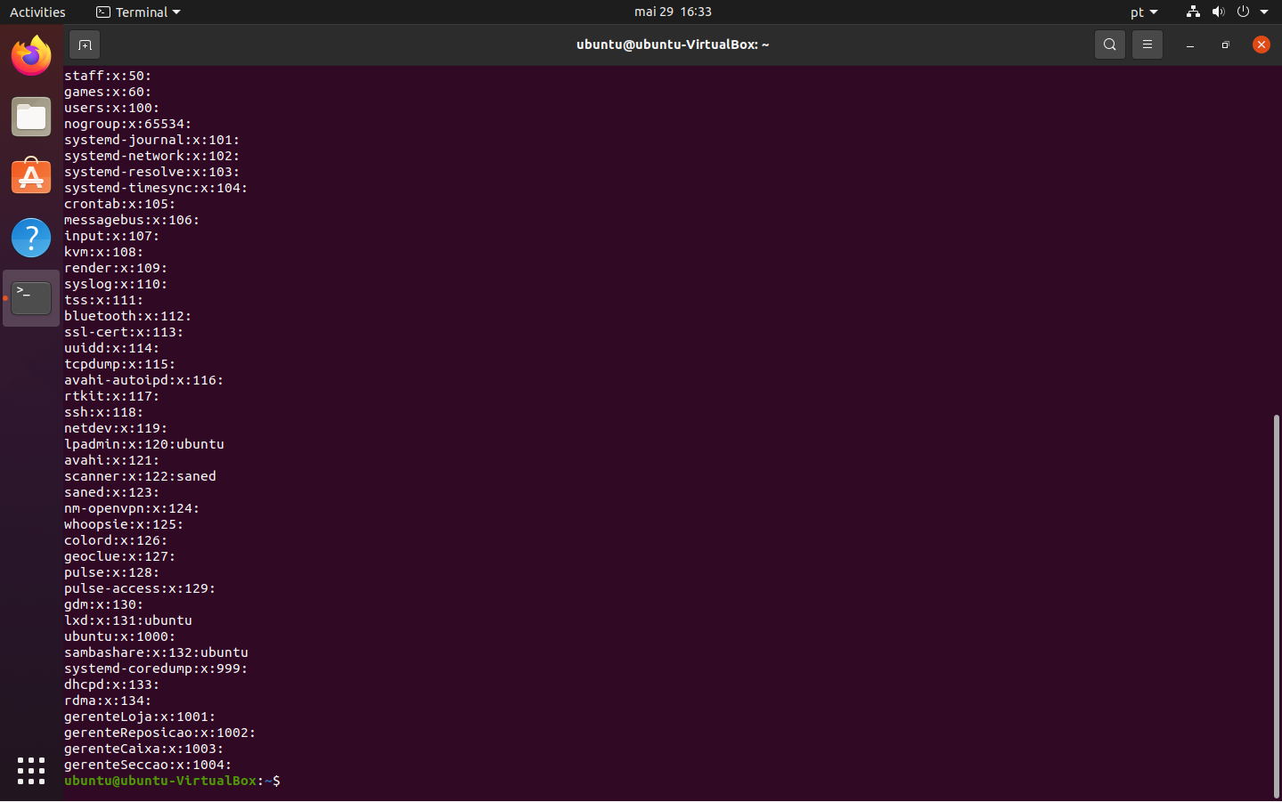
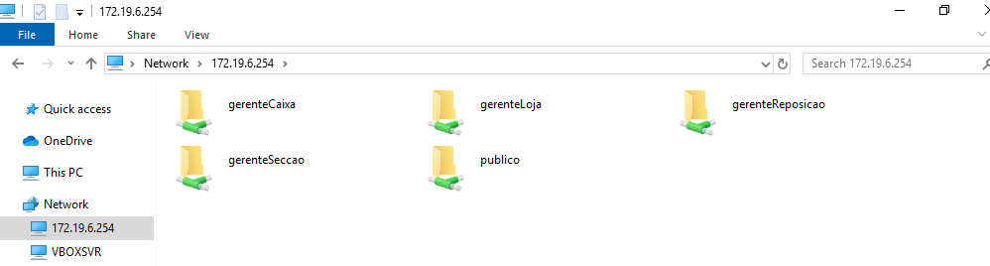
Parte 2 - samba
Configuração Samba
Configuração Samba

Slide 20
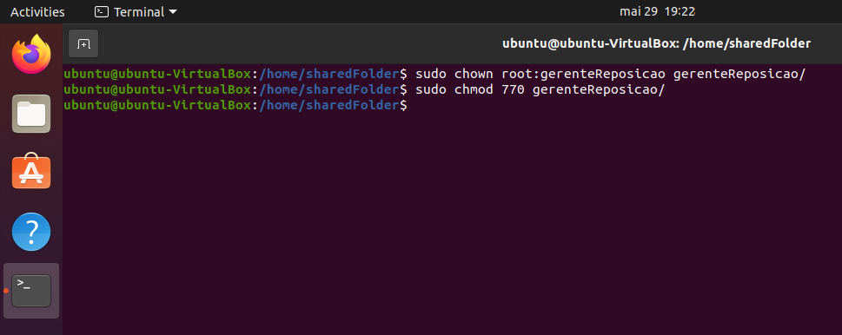
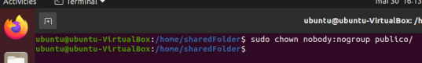
Parte 2 - samba
Configuração Samba
Configuração Samba
Nesta imagem vemos a atribuição do grupo ao diretório através do comando sudo chown root:gerenteReposicao gerenteReposicao/ e respetiva atribuição de permissões 770 através do comando sudo chmod 770 gerenteReposicao/.
Por conseguinte, atribuímos ao diretório público o grupo “nogroup”, através do comando sudo chown nobody:nogroup publico/.

Slide 21
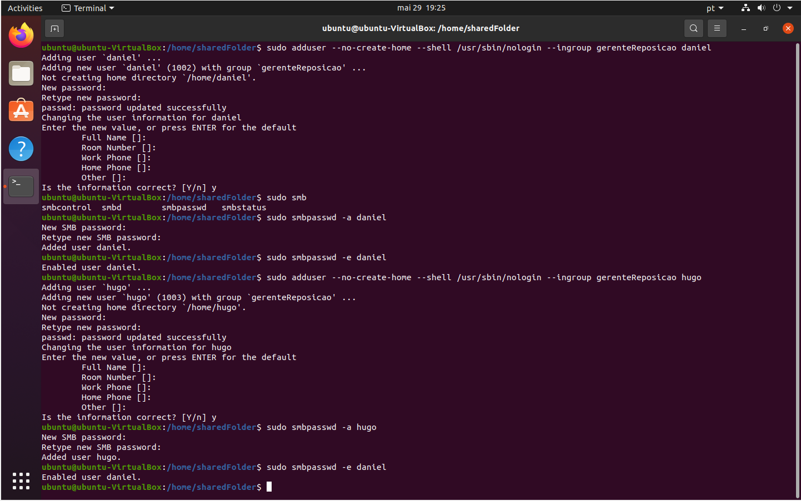
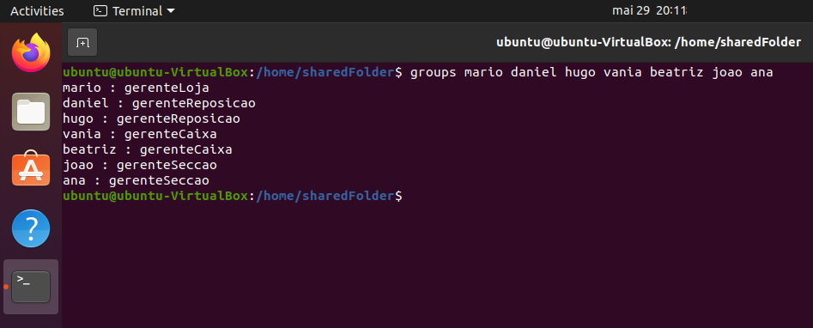
Parte 2 - samba
Configuração Samba
Configuração Samba
Usando o comando adduser –nocreate-home –shell /usr/sbin/nologin –ingroup gerenteReposicao daniel, o sistema irá criar, neste caso, o utilizador daniel colocando-o de imediato no grupo gerenteReposicao e não irá ser criado /home nem será permitido o seu login na máquina servidor.
Após a criação dele, devemos utilizar o comando smbpasswd -a daniel para definir a password de acesso às pastas e o smbpasswd -e daniel para adicionar o daniel à base de dados do samba.
Nesta imagem podemos ver todos os utilizadores criados e os seus respetivos grupos.

Slide 22
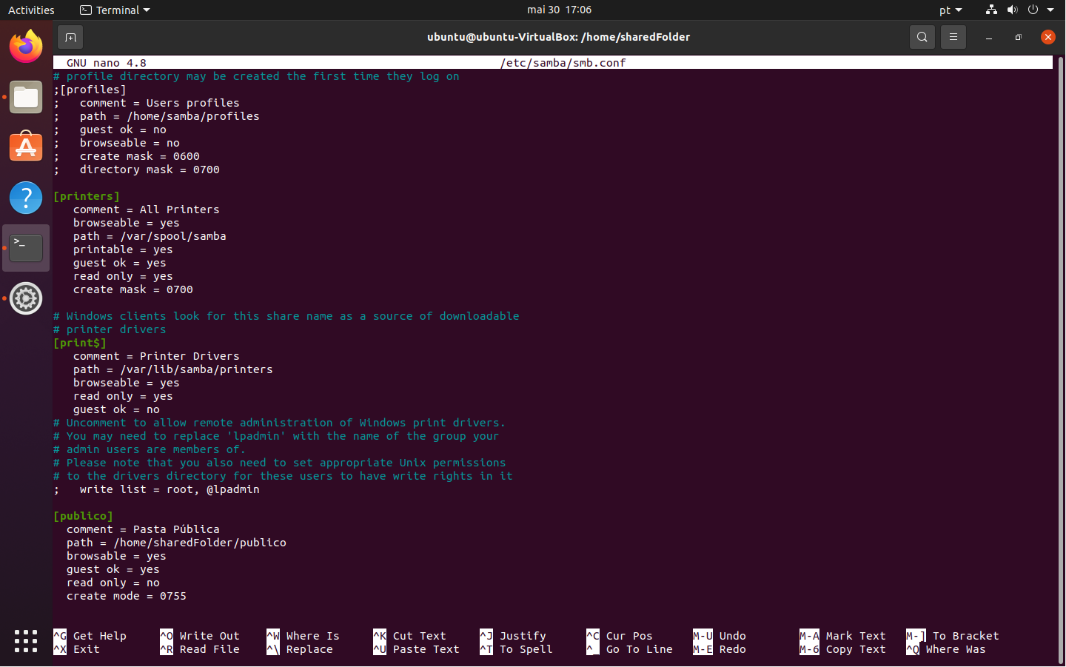
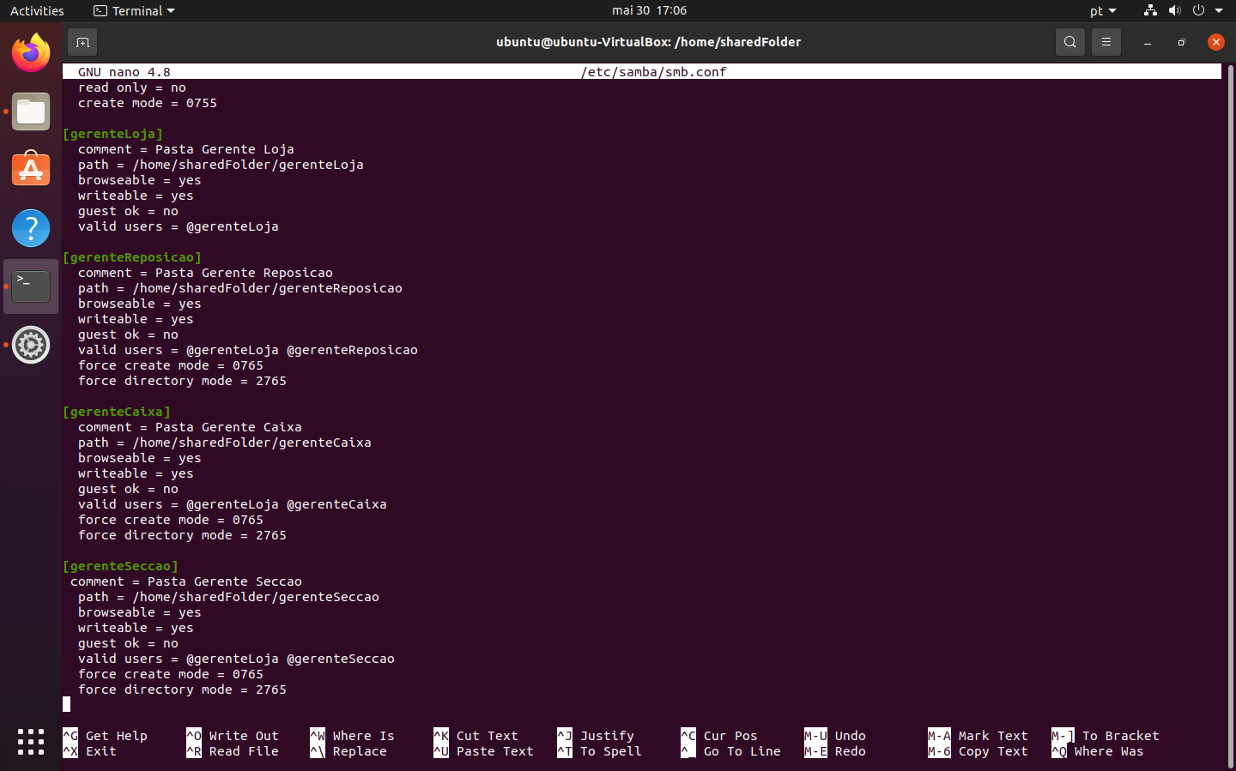
Parte 2 - samba
Configuração Samba
Configuração Samba
Falta agora configurar o ficheiro do samba que se encontra em /etc/samba/smb.conf através do uso do comando nano /etc/samba/smb.conf.
Notar que os comandos force create mode e o force directory mode, como o nome diz, força as permissões dos ficheiros e dos diretórios.

Slide 23
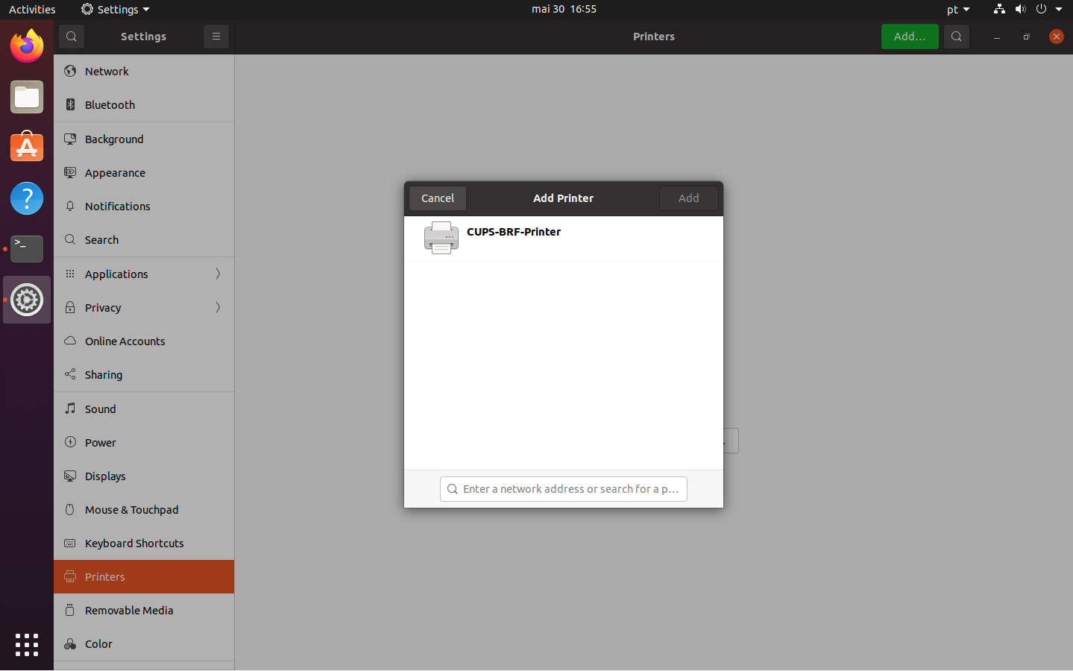
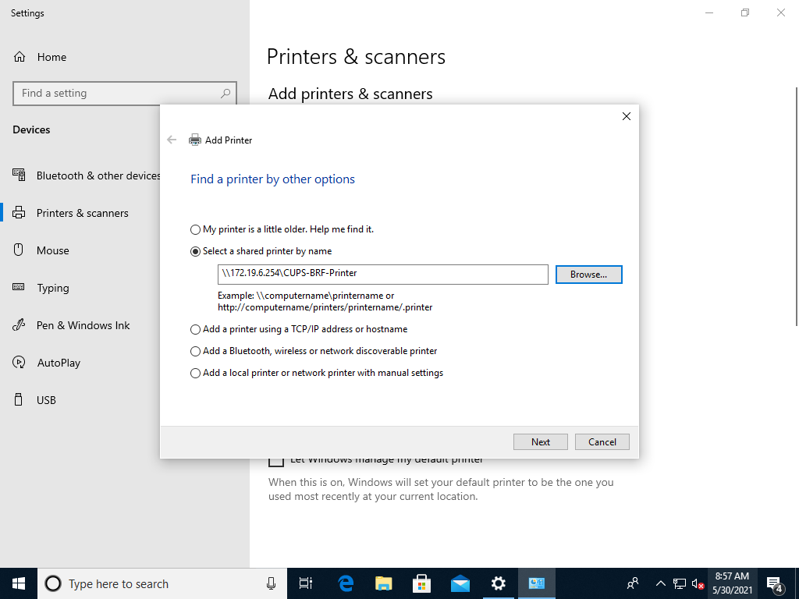
Parte 2 - samba
Configuração Samba
Configuração Samba
Por ultimo, iremos agora configurar a impressora no linux para que o windows tenha também acesso a ela.
Após instalarmos a impressora no linux basta configurar no windows.
Adicionamos a partir do ip do servidor\nome da impressora.

Slide 24
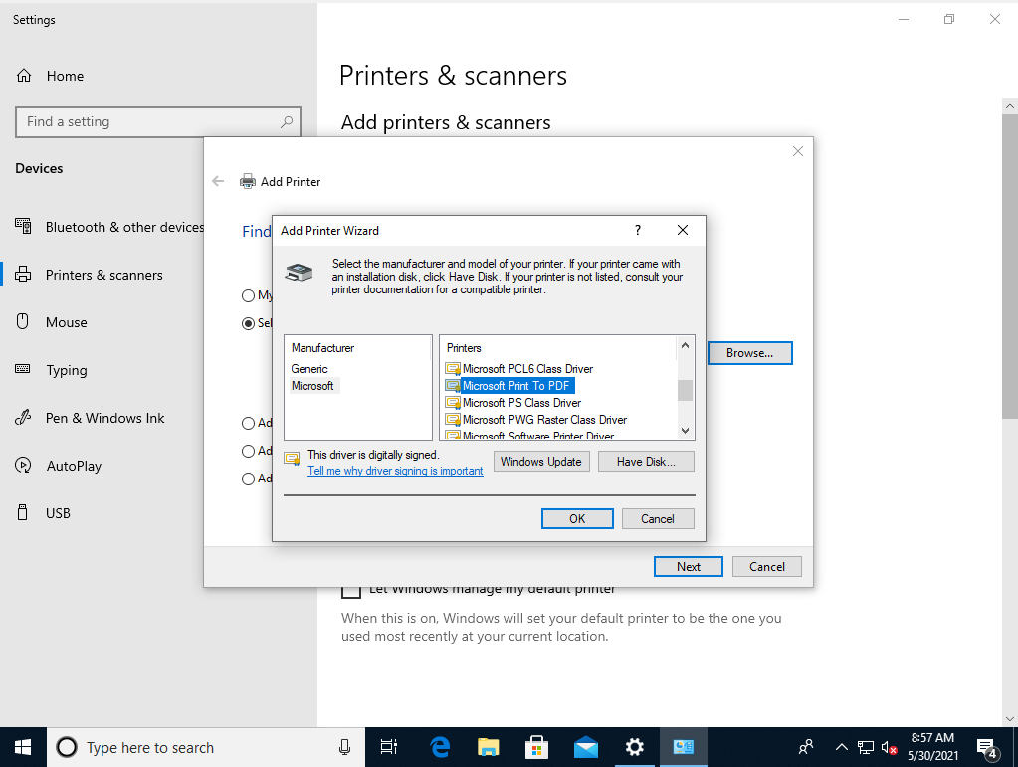
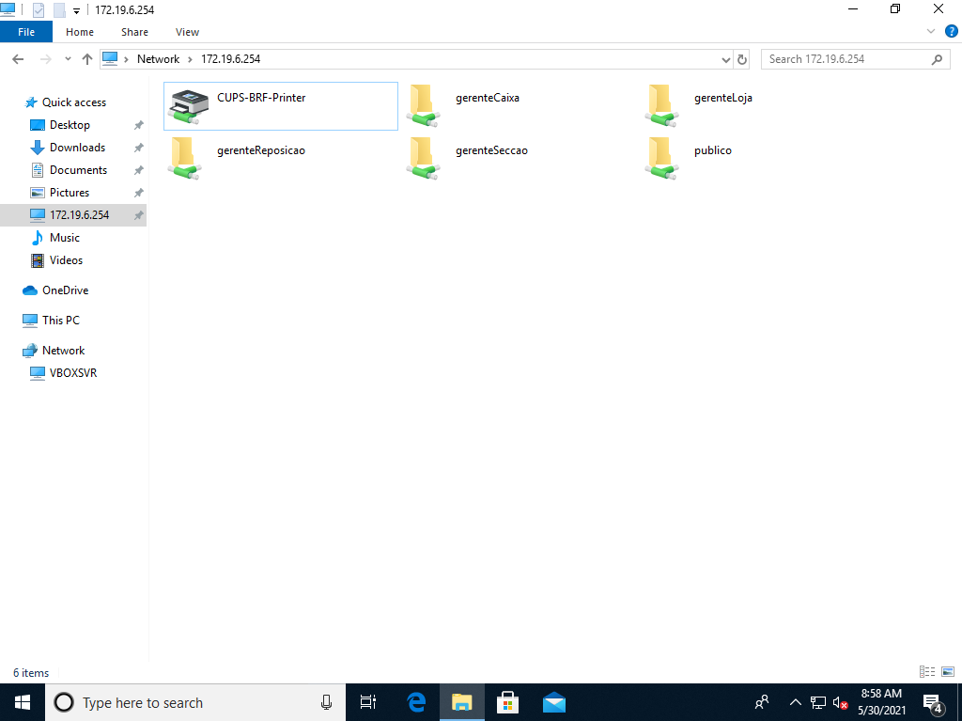
Parte 2 - samba
Configuração Samba
Configuração Samba
Por fim, basta instalar a driver Print do PDF.
Temos agora a nossa pasta partilhada na rede entre o linux e o windows, bem como uma impressora.

Slide 25
Resumo
Concluindo, nesta segunda parte, o objetivo era simular a implementação de um servidor Linux de partilha de ficheiros e hardware entre hosts Windows e Linux utilizando o protocolo SMB. Para tal, deverá ser investigada/utilizada a ferramenta SAMBA.

Slide 26


OBRIGADO
Grupo 6
www.ipmaia.pt

